Slide 1


МИРЭА- Российский технологический университет
Институт кибербезопасности и цифровых технологий
Кафедра «Предметно-ориентированные информационные системы»
Ежегодная национальная конференция «ИНФОРМАЦИОННЫЕ ТЕХНОЛОГИИ И ИНТЕЛЛЕКТУАЛЬНЫЕ СИСТЕМЫ»
Секция «АКТУАЛЬНЫЕ ВОПРОСЫ ПРОЕКТИРОВАНИЯ И ВНЕДРЕНИЯ ИНФОРМАЦИОННЫХ СИСТЕМ И ТЕХНОЛОГИЙ В БИЗНЕС-ПРОЦЕССЫ ОРГАНИЗАЦИЙ»
Доклад на тему:
Разработка проекта архитектурного решения по цифровой трансформации процесса учета и контроля внеурочных мероприятий общеобразовательной организации на примере ГБОУ «Школа №1400»
Автор: Болдинов Алексей Валерьевич
Руководитель: к.т.н., доцент, доцент кафедры ЦТ Дзгоев Алан Эдуардович
Москва, 27 марта 2024 г.

Slide 2
1. Характеристика ГБОУ Школа №1400
Характеристика объекта исследования может включать следующие аспекты:
История и репутация
Структура и организация
Инфраструктура
Кадровый состав
Ученики и обучение
Общение с родителями
Ценности и культура
№ | Наименование бизнес-процесса | Тип процесса
1 | Планирование учебного года | Управляющий
2 | Организация учебного процесса | Основной
3 | Проведение внеурочных мероприятий | Основной
4 | Регистрация участников мероприятий | Обеспечивающий
5 | Контроль посещаемости мероприятий | Управляющий
6 | Оценка эффективности мероприятий | Развивающий
7 | Анализ и коррекция процесса учета мероприятий | Развивающий
8 | Обучение сотрудников работе с системой учета мероприятий | Обеспечивающий
9 | Интеграция системы учета мероприятий с другими информационными системами | Обеспечивающий
Национальная конференция «Информационные технологии и интеллектуальные системы», 2024 г.

Slide 3
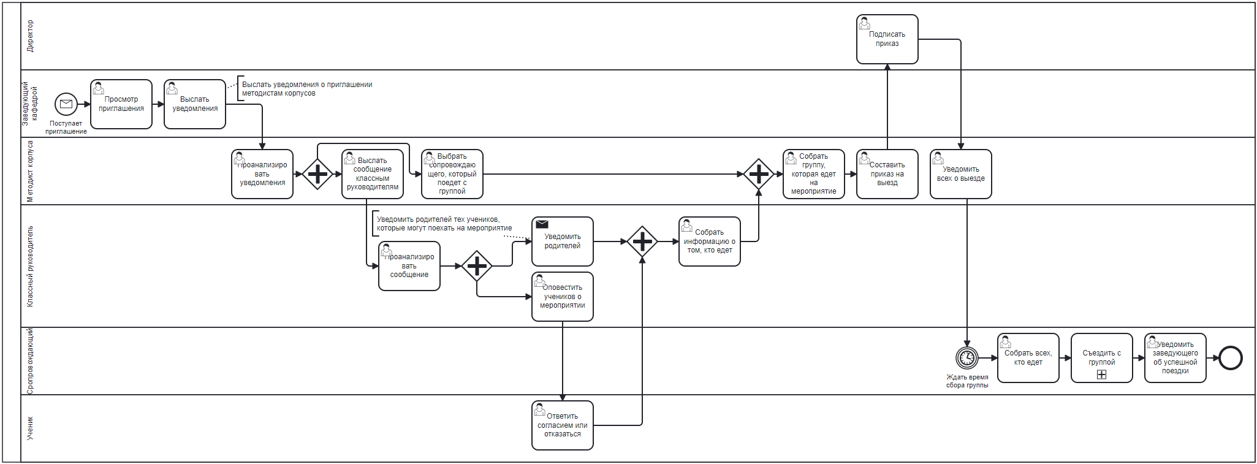
2.1 Модель бизнес-процесса «контроль и учёт внеурочных мероприятий» в нотации BPMN
Первый вариант развития внеурочного мероприятия в школе
Национальная конференция «Информационные технологии и интеллектуальные системы», 2024 г.

Slide 4
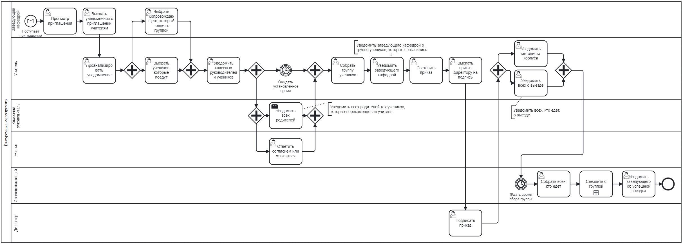
2.2 Модель бизнес-процесса «контроль и учёт внеурочных мероприятий» в нотации BPMN
Второй вариант развития внеурочного мероприятия в школе
Национальная конференция «Информационные технологии и интеллектуальные системы», 2024 г.

Slide 5
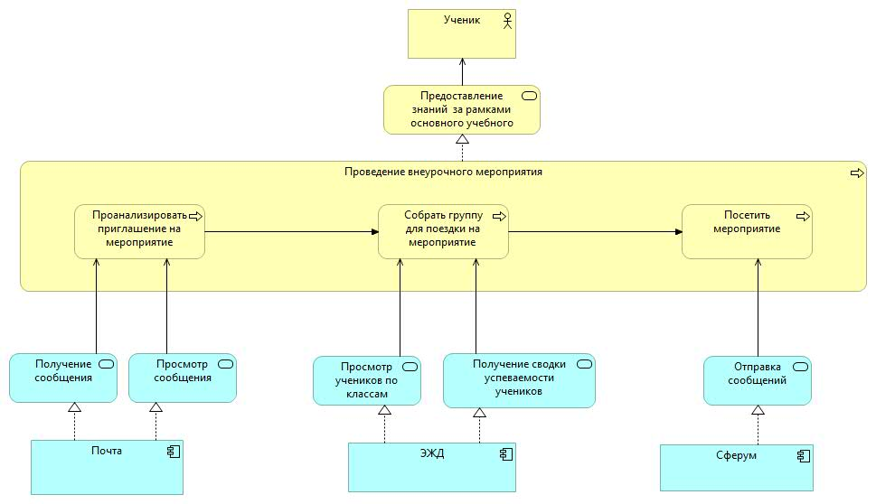
3. Диаграмма реализации приложений организации ГБОУ Школа №1400 в нотации ArchiMate
Национальная конференция «Информационные технологии и интеллектуальные системы», 2024 г.

Slide 6
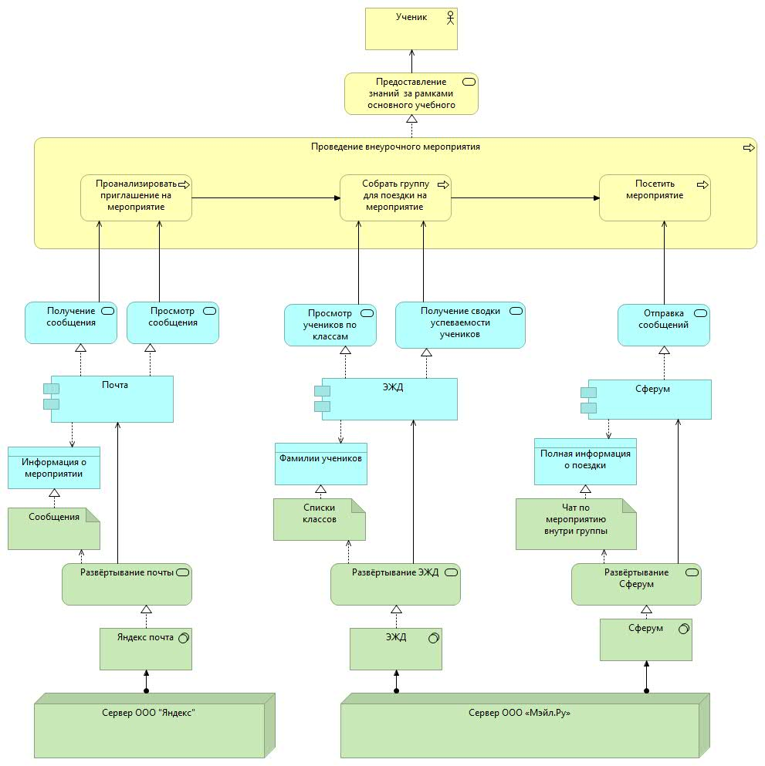
4. Многослойная as-is модель архитектуры функциональной области «Проведение внеурочных мероприятий» в нотации ArchiMate
Слабые места:
Не удобное взаимодействие вне корпуса школы
Многообразие систем для проверки статуса мероприятия
Нет сводки мероприятий
Национальная конференция «Информационные технологии и интеллектуальные системы», 2024 г.

Slide 7
5. Оценка цифровой зрелости функциональной области «Проведение внеурочных мероприятий» организации
Критерии | Почта | Сферум | ЭЖД
Эксплуатация | Соответствует | Соответствует | Соответствует
Разработка | Не соответствует | Соответствует | Соответствует
Технологии | Не соответствует | Не соответствует | Не соответствует
Архитектура | Не соответствует | Соответствует | Не соответствует
Итоговая оценка | Низкая (33%) | Высокая (66%) | Высокая (66%)
Вывод:
Низкий уровень цифровой зрелости почты
Отсутствие технологий
Сферум имеет больший потенциал
Национальная конференция «Информационные технологии и интеллектуальные системы», 2024 г.

Slide 8
6. Постановка задачи на разработку проекта архитектурного решения по цифровой трансформации процесса «Учета и контроля внеурочных мероприятий»
Недостатки БП:
Не удобное взаимодействие вне корпуса школы
Многообразие систем для проверки статуса мероприятия
Нет сводки мероприятий
Предлагаемое решение:
ИС, включающая в себя десктопное приложение и телеграмм-бота
Функциональные требования к ИС:
Регистрация мероприятий
Управление участниками
Генерация отчета по мероприятию
Резервное копирование и восстановление данных
Конфиденциальность и безопасность
Национальная конференция «Информационные технологии и интеллектуальные системы», 2024 г.

Slide 9
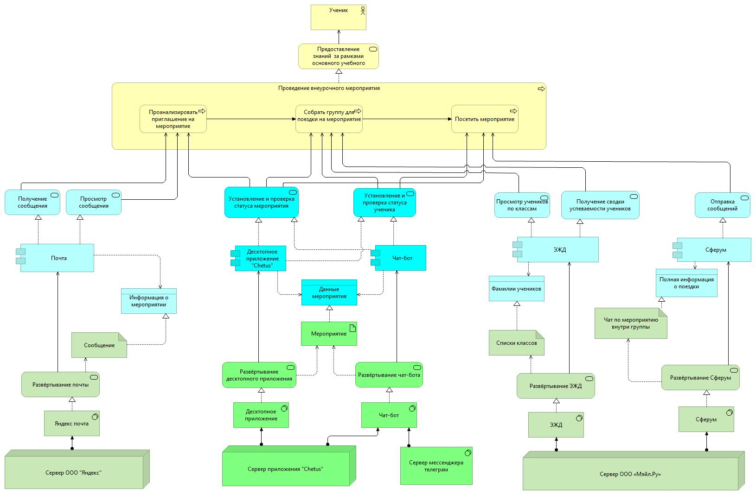
7. Многослойная to-be модель архитектуры функциональной области «Проведение внеурочных мероприятий» в нотации ArchiMate
Покрытие всех внутренних процессов
Дополнение, а не замена
Учёт и контроль
Национальная конференция «Информационные технологии и интеллектуальные системы», 2024 г.

Slide 10
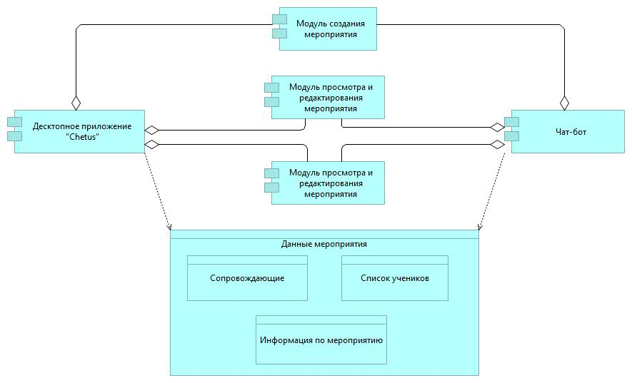
8. Программная архитектура решения
Текстовое поле
Национальная конференция «Информационные технологии и интеллектуальные системы», 2024 г.

Slide 11
МИРЭА- Российский технологический университет
Институт кибербезопасности и цифровых технологий
Кафедра «Предметно-ориентированные информационные системы»
Благодарю за внимание.
Автор: Болдинов Алексей Валерьевич
Руководитель: к.т.н., доцент, доцент кафедры цифровой трансформации Дзгоев Алан Эдуардович
Москва, 27 марта 2024 г.

